Slide 1
第二部分：中国近代史：近代化的曲折历程（1840---1949年）
1、时序与阶段（以革命、战争或军队番号划分）
（一）旧民主主义革命时期（1840－1919）
（二）新民主主义革命时期（1919－1949）
国民革命时期（1924－1927）（北伐战争·国民革命军）
土地革命时期（1927－1937）（工农革命军·红军）
全面抗战时期（1937－1945）（国民革命军·八路军·新四军）
解放战争时期（1946－1949）（野战军·中国人民解放军）
2、时序与阶段（以政府划分）
（一）晚清时期（1840－1912）
（二）中华民国（1912－1949）
（三）北洋军阀时期（1912.3－1928）
（四）南京国民政府时期（1927－1949）
（五）中华苏维埃共和国政府（1931—1937）
（六）陕甘宁边区政府时期（1937-1949）

Slide 2
半殖民地半封建社会
半殖民地半封建社会都包含有政治、经济和文化的内涵。
所谓半殖民地，是相对于殖民地而言的，就国家主权、国家地位而言。政治上是指丧失了部分的而非全部的独立自主权；经济上是指中国逐渐卷入资本主义世界市场，沦为资本主义国家的原料产地和商品销售市场；文化上则表现为“西学东渐”。（半殖民地是历史的沉沦）
所谓半封建，是指形式上仍是封建统治和自然经济占主导地位，实际上社会状态已逐渐近代化，资本主义经济、政治、思想文化等因素在不断发展壮大。既保存了封建主义，又发展了资本主义。
① 鸦片战争《南京条约》：开始形成
② 第二次鸦片战争《天津条约》《北京条约》：进一步的加深
③ 甲午中日战争《马关条约》：大大加深
④ 八国联军侵华战争《辛丑条约》：最终形成
⑤ 1901-1949：中国双半社会性质不断深化

Slide 3
两对主要矛盾：
民族矛盾：外国资本主义同中华民族矛盾
阶级矛盾：封建主义同人民大众矛盾
1901年后两大矛盾趋于合流；
国共十年对峙时期和解放战争时期阶级矛盾成为主要矛盾；
抗日战争时期民族矛盾成为主要矛盾
两大历史任务：
反侵略——民族独立和人民解放（民族革命）——前提和基础
反封建——国家富强和人民富裕（民主革命）——保障和目的

Slide 4
四条基本线索：
⒈中国沦为半殖民地半封建社会的屈辱史
⒉中国人奋起抗争,反抗侵略的抗争史
⒊先进的中国人寻求救国救民之路的探索史
① 地主阶级：抵抗派、洋务派
② 农民阶级：太平天国运动、义和团运动
③ 资产阶级：维新派、革命派、激进派
④ 无产阶级：领导了反帝反封建的新民主主义革命
⒋中国由农业社会向工业社会社会转型的近代化历史

Slide 5
第五单元 晚清时期的内忧外患
与救亡图存（1840－1912）
第16课 两次鸦片战争
第17课 国家出路的探索与列强侵略的加剧
第18课 挽救民族危亡的斗争
课程标准：
认识列强侵华对中国社会的影响，概述晚清时期中国人民反抗外来侵略的斗争事迹，理解其性质和意义；认识社会各阶级为挽救危局所作的努力及存在的局限性。

Slide 6
一、追溯鸦片战争之因——19世纪中期的世界与中国
 | 国际 | 国内
政治
经济
军事
外交
综合
资本主义民主制度
腐败的封建专制统治
完成工业革命，资本主义生产方式在英法美占主导
自给自足的小农经济占统治地位，财政困难
鸦片战争是资本主义民主与封建君主专制之间的交锋，又是工业文明与农耕文明之间的冲突
船坚炮利，热兵器，战斗力强
军备废弛，冷兵器，战斗力弱
殖民扩张
闭关锁国
先进的工业文明
落后的农耕文明

Slide 7
英国
扭转逆差
对华倾销鸦片
林 则 徐 禁 烟
打开市场
入 超
正当贸易
出 超
“弛禁论”与 “严禁论”
中国
严重灾难
白银外流财政危机
腐蚀国家机器（吏治、军队）
危害身心

Slide 8
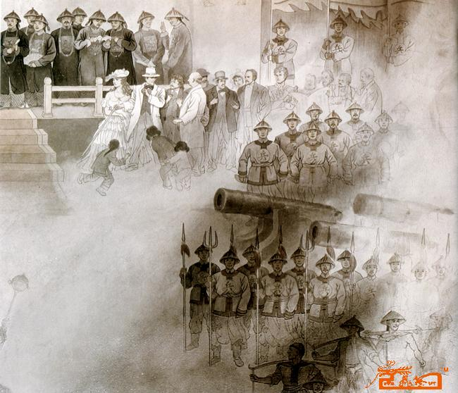
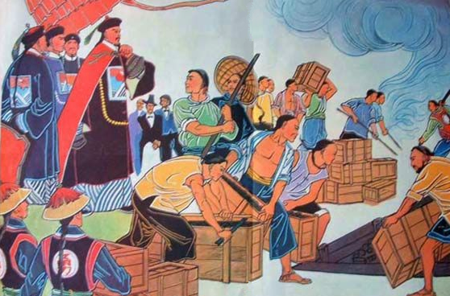
一、追溯鸦片战争之因——19世纪中期的世界与中国
（鸦片）流毒于天下，则为害甚巨，法当从严。若犹泄泄（yi yi）视之，是使数十年后，中原几无可以御敌之兵，且无可以充饷之银。
——《林则徐集•奏稿中》
苟利国家生死以，岂因祸福避趋之
影响健康、白银外流、兵弱银荒、国将不国
......
1839年6月，林则徐虎门销烟

Slide 9
一、追溯鸦片战争之因——19世纪中期的世界与中国
有人说：如果林则徐不采取禁烟形式，英国就不会发动鸦片战争。你如何认识?
材料一：中国禁烟运动“给了我们一个战争的机会……可使我们终于乘战胜之余威，提出我们自己的条件，强迫中国接受。这种机会也许不会再来，是不可能轻易放过的。”
----《安得鲁· 韩德森致拉本特函》
材料二：在我们重新审视鸦片战争的时，也很有必要将之放入现代历史发展大潮的背景中进行考察。……如果不是英国，那么别的国家也会这么做的，至于英国在华贸易的重点是鸦片而非茶叶或其他什么商品，这只是历史的巧合罢了。
——费正清《中国：传统与变迁》
林则徐禁烟运动只是导火线(英方的借口）——直接原因
英国发动鸦片战争的根本原因是打开中国的市场。

Slide 10
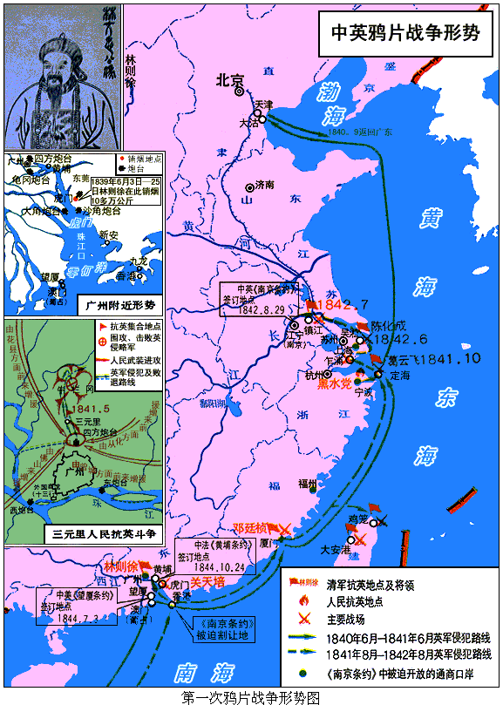
二、战争进程：（两次鸦片战争）
1、鸦片战争
直逼天津
查办林则徐与英国议和
逼近南京
进攻厦门
封锁广州
占香港岛

Slide 11
二、战争进程：（两次鸦片战争）
1、鸦片战争
在鸦片战争以前，我们不肯给外国平等待遇；在以后，他们不肯给我们平等待遇。 ——蒋廷黻《中国近代史》

Slide 12
二、战争进程：（两次鸦片战争）
1、鸦片战争
鸦片战争前
鸦片战争后
社会性质
独立自主
封建国家
半殖民地半封建
外国资本主义与中华民族矛盾（最主要）
封建主义与人民大众矛盾
社会矛盾
地主阶级与
农民阶级矛盾
革命任务
反对本国
封建统治
反侵略和反封建的双重任务
农民阶级
反封建斗争
革命性质
民主革命
自然经济开始解体
中国卷入资本主义
世界体系
社会经济
自给自足
自然经济
鸦片战争是中国历史的转折点，
是中国近代史和民主革命的开端。
结论：

Slide 13
二、战争进程：（两次鸦片战争）
2、第二次鸦片战争
那次战争我们称为鸦片战争，英国人则称为通商战争。……就世界大势论，那次的战争是不能避免的。 ——蒋廷黻《中国近代史》
思考1：据材料分析鸦片战争的性质？
英国对中国发动的一场非正义的侵略战争。
经过和这么一个大国家开放贸易10年之久……拥有如此庞大人口的中国,其消费我们的制造品(不含鸦片)竟不及荷兰的一半,也不及我们那人口稀少的北美或澳大利亚殖民地的一半。
——1852年英国驻广州代办密切尔的报告书
（1）西方列强想进一步打开中国市场，以达到鸦片贸易合法化的目的。
为了适应外商对农业产品业已增加了的需要......新贸易市场尚待进行。自从条约缔结以来，因我们对华通商的扩张有限而感到的许多失望......届时我们当有权要求中英条约的修订。
——1854年2月英国科勒拉德斯伯爵致包令博士函
（2）英联络美法两国向清政府提出修约、扩大侵略权益的要求，但遭到清政府拒绝。
（3）导火索：“亚罗号”事件和“马神甫”事件。

Slide 14
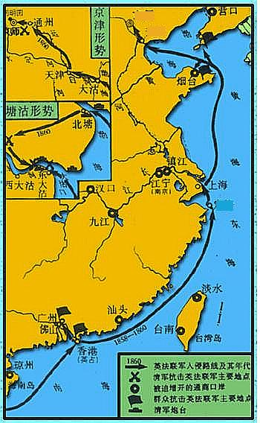
二、战争进程：（两次鸦片战争）
2、第二次鸦片战争
第一阶段（1856年—1858年）
北京
天津
1856年 英军炮轰广州城
1857年 英法联军攻陷广州
1858年 攻陷大沽，进逼天津，签定《天津条约》
第二阶段（1859年—1860年）
广州
1860年，占领津、京，火烧圆明园，签定《北京条约》

Slide 15
第二次鸦片战争的影响：中国进一步沦为半殖民地半封建社会。
第二次鸦片战争（1856-1860年）
条约名称 | 时间 | 内容 | 影响
中与英、法、美、俄 《天津条约》 | 1858年
中英、中法 《北京条约》 | 1860年
中俄《瑷珲条约》 | 1858年
中俄《北京条约》 | 1860年
英法获得割地、赔款、开放通商口岸、内河航行权等权益；
鸦片以“洋药”名义进口，实现鸦片贸易合法化。
中国的独立、主权和领土完整受到了侵犯
俄国抢占黑龙江以北、乌苏里江以东100余万平方千米的中国土地，还把俄方提出的边界走向强加给中国，为此后大规模侵占中国领土制造根据。

Slide 16
俄国侵占我国北方大片领土
1858年中俄《瑷珲条约》割占的中国领土
1860年中俄《北京条约》和1864年中俄《勘分西北界约记》割占的中国领土
1860年中俄《北京条约》割占的中国领土
1881年中俄《伊犁条约》及以后五个勘界议定书割占的中国领土7万多平方公里
●从19世纪50年代末到80年代，俄国共侵吞了我国一百五十多万平方公里领土。

Slide 17
为什么说第二次鸦片战争是鸦片战争的继续和扩大？
分类比较 |  |  | 鸦片战争 | 第二次鸦片战争
继续 | 根本原因和目的 |  | 都是为了打开中国市场
 | 战争性质 |  | 都是非正义的侵略战争
扩 大 | 战争过程 | 侵略力量 | 英国 | 英法两国，美俄帮凶
 |  | 侵略时间 | 两年 | 四年
 |  | 侵略范围 | 主要在长江以南沿海地区 | 从沿海深入到内地
 | 战争危害和影响 | 开放口岸和割地 | 开五口 割香港岛 | 增开十一口；英割九龙，俄割100多万平方公里
 |  | 主权遭到破坏 | 领土、领海、司法、关税等 | 主权进一步丧失，侵略势力由沿海深入内地
 |  | 社会性质发生变化 | 开始沦为半殖民地 | 半殖民地化程度进一步加深

Slide 18
鸦片战争中国战败的原因
(1)根本原因：腐朽的封建主义不能对抗新兴的资本主义。
(2)客观原因：英国较早确立了资本主义制度，率先完成工业革命，建立了强大的近代化海军。
(3)主观原因：清政府腐败无能，军事技术和武器装备落后，统治集团主张内部战和不定，指挥失当。

Slide 19
两次鸦片战争推动中国传统观念转变
(1)面对严峻的内外形势，先进的中国人渐渐抛弃传统的主观主义和理想主义而转向现实主义。
(2)在夷夏观方面，开始向近代民族主义转变，能够正视西方在军事、工业等方面的先进和中国的落后，并提出向西方学习先进技术的口号。
(3)在本末观方面，开始抛弃工商末业的思想，鼓励发展工商业，希望以此解决民生问题，维护国家利益。 (4)在义利观方面，虽然仍然提倡“义”，但对于“利”并不盲目排斥，提倡义利并重、以义统利，鼓励个人合法的求利行为。 (5)在人才观方面，为适应对外交涉、学习西方先进技术以及发展民生的需要，提倡重视实用人才的培养和使用。

Slide 20
破坏性与建设性——列强侵华的影响 材料
观点一：认为西方国家和俄国是导致中国半殖民地化的主要根源。 析：第二次鸦片战争后，俄国和西方国家通过攫取在华特权和割占中国领土，破坏中国主权，扩大经济侵略，加深近代中国的民族危机。 评：该观点是民族主义角度(或民族危机、侵略与反侵略、革命史观)，但忽视了中国半殖民地化的内部原因。
徐中约 | 费正清
英法联军之役后西方国家通过建立条约口岸和扩展商务，争夺贸易利益和经济特权，俄国人则既强调贸易收益也强调取得领土。从南、北而来的这两股推进势力，构成了一种钳形活动，掐住清王朝。在随后的一个世纪里，西方和俄国是影响中国的两个主要根源。 ——《中国近代史》 | 到了1860年代初期，外国商人与外国势力因各种有利条件使中国的贸易与世界市场的关系更密切，也随世界市场的荣枯兴衰而起伏。外国人因为有治外法权的保护，得以跻身这个帝国的统治阶层。若说这样的结果是把中国当殖民地来剥削，不如说外国人有幸参加了中国企图西化的过程。 ——《剑桥晚清史》
观点二：列强侵略中国的同时也促进了中国的近代化。 析：第二次鸦片战争后，自然经济进一步解体。西方国家在入侵中国的同时，既推动中国融入世界，也传播了工业文明，加速了中国近代化的历程。 评：该观点是全球化角度(或近代化角度或文明交融角度也可得分)。但不应美化侵略，不应认为殖民有功。
从材料中选取一个观点，结合所学知识加以评析。(要求：重点解读一个观点，观点明确，史论结合准确)

Slide 21
两次鸦片战争对中国的影响
(1)政治方面：严重践踏了中国的国家主权，激化了阶级矛盾，加速了封建统治的崩溃；同时中国由“闭关锁国”到被迫“对外开放”，顺应了历史发展的潮流。 (2)经济方面：中国逐渐被卷入资本主义世界市场；促使自然经济开始解体，民族资本主义产生。 (3)思想文化方面：列强肆意破坏中国文化遗产，传播宗教和西方文化；同时也带来了先进的科技和思想，促进了中国思想、教育的近代化。 (4)对外关系方面：国门被打开，开放的通商口岸不断增加，此时对外开放是被动的，但在客观上有进步意义。 (5)社会生活方面：外国的衣着、饮食传入，西方的社会习俗也传入中国，冲击了中国传统的生活方式和社会习俗，客观上促进了中国近代社会生活的变迁。 (6)革命阶段方面：进入旧民主主义革命时期，中国人民担负起反封建反侵略的双重任务，这正是中国民主革命的特征。
总之，列强的侵略使中国从一个独立的封建社会逐渐沦为半殖民地
半封建社会；同时客观上也加速了封建统治的崩溃，加快了中国近
代化的进程。

Slide 22
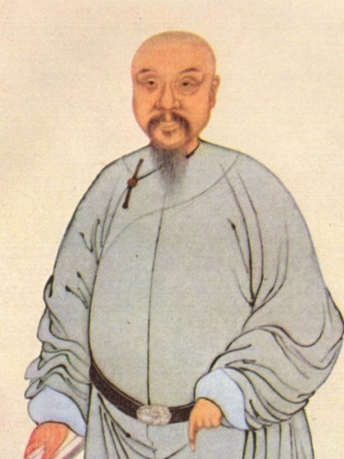
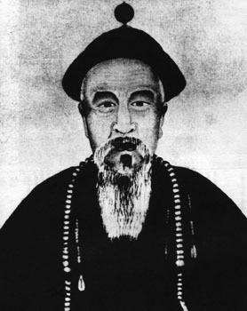
三、开眼看世界
背景
①鸦片战争后，中西联系扩大；②鸦片战争失败，封建统治危机和民族危机加深；③明末清初经世致用思想的影响
大梦初醒
开眼看世界
评价：初步提出了向西方学习以自强的主张，开向西方学习的先河；鸦片战争后为抵御外侮探究学习西方逐步成为思想界的主流。
对西方的介绍并不系统全面，根本目的是维护封建统治。
林则徐《四洲志》
魏源《海国图志》
徐继畬《瀛寰志略》
在广州开办译馆，罗致译员，收集有关西洋各国的消息情报和国际知识，包括国际法知识。
是一部介绍西方国家科学技术和世界地理历史知识的综合性图书，提出“师夷长技以制夷”。
介绍了世界各国的风土人情及西方民主制度。书中插图42张，包括绘制的中国、朝鲜、日本地图及临摹的欧洲人的地图。

Slide 23
西方殖民主义东来
19世纪中期的
世界与中国
可耻的鸦片贸易
两
次
鸦
片
战
争
虎门销烟
侵 略
第一次鸦片战争
两次鸦片战争
第二次鸦片战争
林则徐与《四洲志》
战败后的觉醒
觉 醒
魏源与《海国图志》
徐继畬与《瀛寰志略》
向西方学习
——洋务运动

